Slide 1

LIBERTATE ÎN CRISTOS | SESIUNEA 1 | DE UNDE VIN?
DE UNDE VIN?
SESIUNEA 1
Clic aici pentru vizualizare fără „Pauză de meditare”
Notes:
1

Slide 2
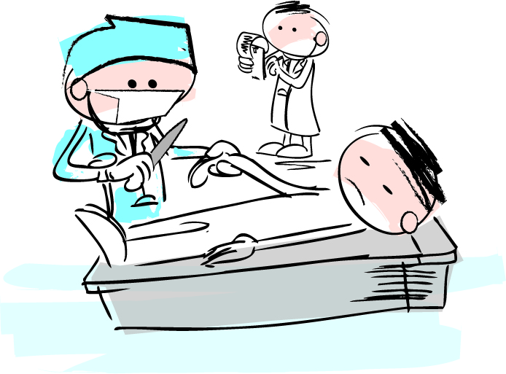
LIBERTATE ÎN CRISTOS | SESIUNEA 1 | DE UNDE VIN?
Cine ești tu cu adevărat?

Slide 3
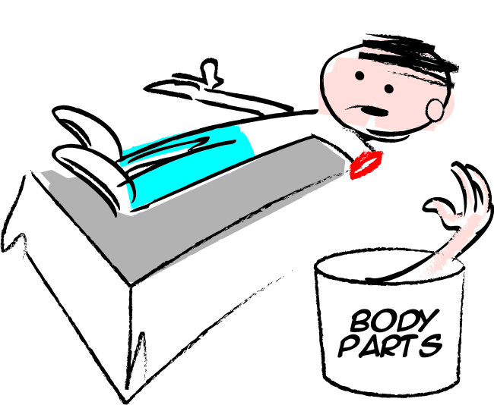
LIBERTATE ÎN CRISTOS | SESIUNEA 1 | DE UNDE VIN?
ORGANE

Slide 4
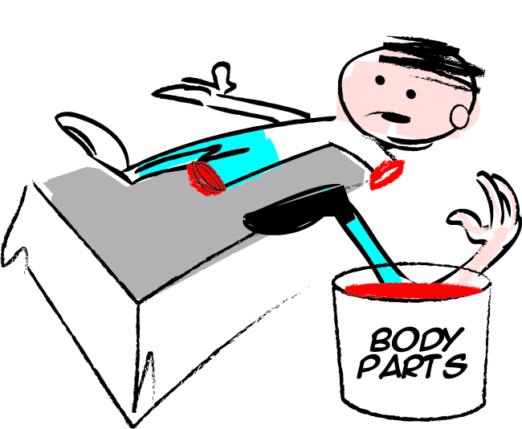
LIBERTATE ÎN CRISTOS | SESIUNEA 1 | DE UNDE VIN?
ORGANE

Slide 5
LIBERTATE ÎN CRISTOS | SESIUNEA 1 | DE UNDE VIN?

Slide 6
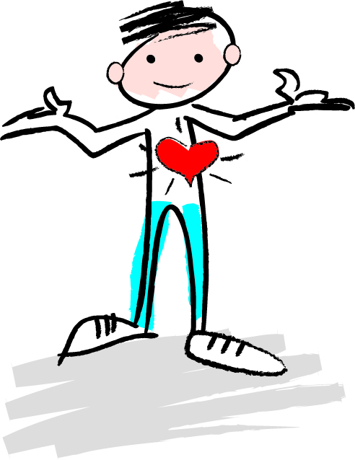
LIBERTATE ÎN CRISTOS | SESIUNEA 1 | DE UNDE VIN?
Ce anume te face să fii „tu însuți”?
Am fost creați „după chipul lui Dumnezeu”
(Geneza 1:26)
„Dumnezeu este Duh”
(Ioan 4:24)

Slide 7
LIBERTATE ÎN CRISTOS | SESIUNEA 1 | DE UNDE VIN?
Cum am fost concepuți
Viață fizică
Duhul/sufletul legat de trup
Viață spirituală
Duhul/sufletul legat de Dumnezeu

Slide 8
LIBERTATE ÎN CRISTOS | SESIUNEA 1 | DE UNDE VIN?
Viața așa cum a fost intenționată original de Dumnezeu
Semnificație: Un scop dat de Dumnezeu
(Geneza 1:28)
Siguranță: Toate nevoile erau împlinite
(Geneza 1:29)
Acceptare: Sentimentul apartenenței față de Dumnezeu și față de alții
(Geneza 2:18)

Slide 9
LIBERTATE ÎN CRISTOS | SESIUNEA 1 | DE UNDE VIN?
Pauză de meditare 1
Dacă simțiți că puteți face acest lucru, vreți să ne spuneți de ce ați venit la curs și ce sperați să obțineți de la acesta?
Imaginați-vă viața zilnică a lui Adam și a Evei, așa cum era la creație. În ce fel diferă de a voastră?
La ce credeți că se gândeau când adormeau în fiecare seară?

Slide 10
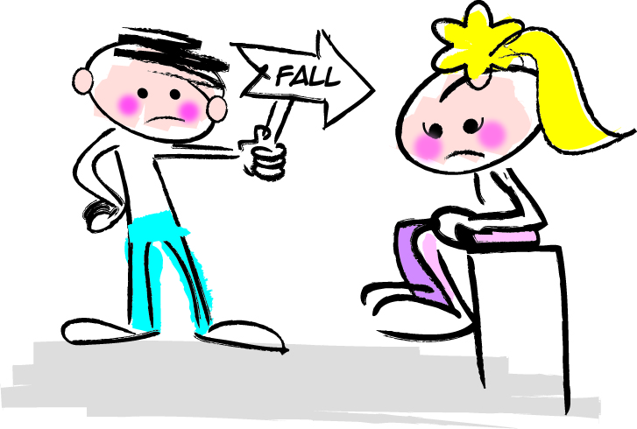
LIBERTATE ÎN CRISTOS | SESIUNEA 1 | DE UNDE VIN?
Consecința căderii
CĂDERE
Moartea spirituală

Slide 11
LIBERTATE ÎN CRISTOS | SESIUNEA 1 | DE UNDE VIN?
Au pierdut cunoașterea lui Dumnezeu
Urmașii lui Adam s-au născut cu „mintea întunecată”
(Efeseni 4:18)
„Cunoașterea” nu se mai referea la relație

Slide 12
LIBERTATE ÎN CRISTOS | SESIUNEA 1 | DE UNDE VIN?
Sentimente negative
Teamă și anxietate Nevoia unui sentiment de siguranță
Vinovăție și rușine Nevoia unui sentiment de semnificație
Respingere Nevoia de acceptare
Slăbiciune și lipsă de putere Nevoia de putere și control
Depresie și mânie Căutarea fericirii

Slide 13
LIBERTATE ÎN CRISTOS | SESIUNEA 1 | DE UNDE VIN?
Încercarea de reîntoarcere
Ecuații false
Performanță + Realizări = Semnificație
Statut + Realizări = Siguranță
Înfățișare + Admirație = Acceptare
Ceea ce are lumea mai bun de oferit nu funcționează
„Deșertăciune a deșertăciunilor! Totul este deșertăciune.”
(Eclesiastul 1:2)
Ascultarea de reguli nu funcționează

Slide 14
LIBERTATE ÎN CRISTOS | SESIUNEA 1 | DE UNDE VIN?
Pauză de meditare 2
Care au fost consecințele păcatului lui Adam și al Evei pentru noi?
Cu care dintre acestea vă identificați în mod particular și de ce?
Uitați-vă la ecuațiile false „Ce are lumea mai bun de oferit”, din caietul de studiu. La modul general, cum încearcă oamenii să se ocupe de nevoia lor stringentă de a avea semnificație, de a fi în siguranță și acceptați? Încercați să dați exemple specifice pe care le-ați trăit sau pe care le-ați observat la alții.

Slide 15
LIBERTATE ÎN CRISTOS | SESIUNEA 1 | DE UNDE VIN?
Ce a venit Isus să facă
„Am venit pentru ca ei să aibă viață și s-o aibă din belșug.”
    (Ioan 10:10)
„La început a fost Cuvântul... În El era viața și viața era lumina oamenilor.” (Ioan 1:1-4)
„Eu sunt Învierea și Viața. Cine crede în Mine, chiar dacă ar fi murit, va trăi.” (Ioan 11:25)

Slide 16
LIBERTATE ÎN CRISTOS | SESIUNEA 1 | DE UNDE VIN?
Este vorba despre viață
Adam a pierdut viața
Isus a venit să ne dea viaţa
O calitate diferită a vieții chiar acum, precum și viață veșnică
Viața = semnificație, siguranță, acceptare

Slide 17
LIBERTATE ÎN CRISTOS | SESIUNEA 1 | DE UNDE VIN?
Am semnificație
Nu mai sunt lipsit de valoare, nepotrivit, neajutorat sau fără speranță. În Cristos am semnificație profundă și sunt special. Dumnezeu spune:
Sunt sarea pământului și lumina lumii
Sunt o mlădiță în adevărata viță, Isus, un canal pentru viața Lui

Slide 18
LIBERTATE ÎN CRISTOS | SESIUNEA 1 | DE UNDE VIN?
Am fost ales și rânduit de Dumnezeu să aduc rod
Sunt un martor personal al lui Cristos, împuternicit de Duhul
Sunt un templu al lui Dumnezeu
Sunt unul căruia i s-a încredințat slujba împăcării cu Dumnezeu
Sunt împreună lucrător cu Dumnezeu

Slide 19
LIBERTATE ÎN CRISTOS | SESIUNEA 1 | DE UNDE VIN?
Sunt așezat cu Cristos în locurile cerești
Sunt lucrarea lui Dumnezeu, creat pentru fapte bune
Mă pot apropia de Dumnezeu liber și cu încredere
Pot face toate lucrurile prin Cristos care mă întărește!

Slide 20
LIBERTATE ÎN CRISTOS | SESIUNEA 1 | DE UNDE VIN?
Sunt în siguranță
Nu mai sunt vinovat, neprotejat, singur și abandonat. În Cristos am siguranță deplină. Dumnezeu spune:
Sunt pentru totdeauna eliberat de condamnare
Sunt asigurat că toate lucrurile lucrează împreună spre bine
Sunt liber de orice acuze de condamnare împotriva mea

Slide 21
LIBERTATE ÎN CRISTOS | SESIUNEA 1 | DE UNDE VIN?
Nu pot fi despărțit de dragostea lui Dumnezeu
Am fost întărit, uns și pecetluit de Dumnezeu
Sunt încrezător că lucrarea bună pe care Dumnezeu a început-o în mine va fi terminată
Sunt cetățean al cerului

Slide 22
LIBERTATE ÎN CRISTOS | SESIUNEA 1 | DE UNDE VIN?
Sunt ascuns cu Cristos în Dumnezeu
Nu am primit un duh de teamă, ci de putere, de dragoste și de chibzuință
Pot găsi har și milă pentru ajutor în vreme de nevoie
Sunt născut din Dumnezeu și cel rău nu mă poate atinge

Slide 23
LIBERTATE ÎN CRISTOS | SESIUNEA 1 | DE UNDE VIN?
Sunt acceptat
Nu mai sunt respins, neiubit sau murdar. În Cristos sunt acceptat pe deplin. Dumnezeu spune:
Sunt copilul lui Dumnezeu
Sunt prietenul lui Cristos

Slide 24
LIBERTATE ÎN CRISTOS | SESIUNEA 1 | DE UNDE VIN?
Am fost justificat
Sunt unit cu Domnul și una în duh cu El
Am fost cumpărat cu un preț. Îi aparțin lui Dumnezeu
Sunt un mădular al Trupului lui Cristos
Sunt un sfânt

Slide 25
LIBERTATE ÎN CRISTOS | SESIUNEA 1 | DE UNDE VIN?
Am fost înfiat ca și copil al lui Dumnezeu
Am acces direct la Dumnezeu prin Duhul Sfânt
Am fost răscumpărat și iertat de toate păcatele
Sunt desăvârșit în Cristos

Slide 26
LIBERTATE ÎN CRISTOS | SESIUNEA 1 | DE UNDE VIN?
Pauză de meditare 3
Dintre afirmațiile pe care le-am citit împreună, au fost unele care v-au surprins? De ce?
Dintre afirmațiile pe care le-am citit împreună, care v-au încurajat în mod deosebit? De ce?
Dacă Dumnezeu spune ceva despre noi, dar lucrul acela nu pare adevărat, cum vom reacționa?

Slide 27

Finalul prezentării, apasă [esc] pentru a ieși

